Slide 1
ELEKTRİK VE MANYETİZMA
FİZİK 2

Slide 2
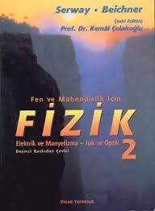

KAYNAKLAR

Slide 3
KONULAR
Elektrik Alanları
Gauss Yasası
Elektriksel Potansiyel
Sığa ve Dielektrikler
Akım ve Direnç
Doğru Akım Devreleri
Manyetik Alanlar
Manyetik Alanın Kaynakları
Faraday Yasası

Slide 4
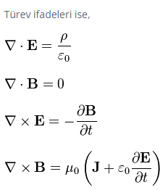
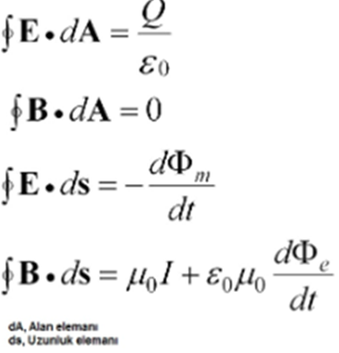
MAXWELL DENKLEMLERİ
Maxwell denklemleri elektrik yükleri ve elektrik akımlarının elektrik ve manyetik alanlar için kaynak olarak nasıl hareket ettiklerini tanımlamaktadır.
Zamanla değişen bir elektrik alanın zamanla değişen bir manyetik alanı nasıl ürettiği veya tam tersini de açıklamaktadır.
Basitlik için Maxwell denklemlerini herhangi bir dielektrik ve manyetik malzemelerin olmadığı ortamlarda, yani serbest uzaya uygulandığı biçimde aşağıdaki gibidir
Gauss Yasası
Herhangi bir kapalı yüzeyden geçen toplam elektrik alanı, bu yüzey içindeki net yükün ε₀ a bölümüne eşit olduğunu ifade eder.
Manyetizmada Gauss Yasası
Kapalı bir yüzeyden geçen net manyetik akı sıfırdır.
Faraday Yasası
Herhangi bir kapalı yol boyunca elektrik alanın çizgi integrali olan emk bu kapalı yol boyunca sınırlanan herhangi bir yüzey alanından geçen manyetik akının zamanla değişim hızına eşit olduğunu söyler.
Herhangi bir kapalı yol boyunca manyetik alanın çizgi integrali bu kapalı yol içinde geçen akımın μ₀ ile çarpımının bu kapalı yol boyunca sınırlanmış herhangi bir yüzeyden geçen elektrik akısının değişim hızının ε₀μ₀ ile çarpımının toplamına eşittir
Ampere-Maxwell Yasası

Slide 5
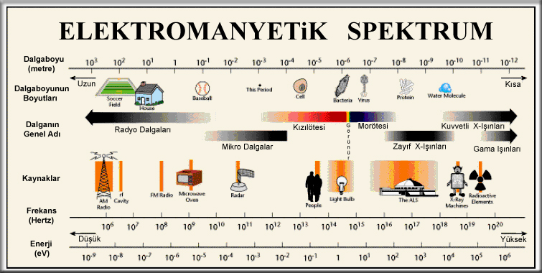
https://www.google.com/search?q=elektromanyetik+spektrum&source=lnms&tbm=isch&sa=X&ved=0ahUKEwi-oYKVwqXgAhVNRBoKHcLrCVIQ_AUIDigB&biw=1366&bih=657#imgrc=-ty7uA78tyL5uM:

Slide 6
ELEKTRİK ALANLARI
Elektrik Yüklerinin Özellikleri
Yalıtkan ve İletkenler
Coulomb Yasası
Elektrik Alanı
Sürekli Bir Yük Dağılımıının Elektrik Alanı
Elektrik Alan Çizgileri
Düzgün Bir elektrik Alanında Yüklü Parçacıkların Hareketi

Slide 7
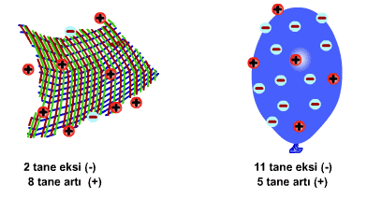
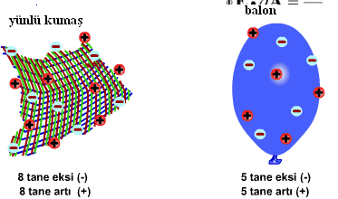
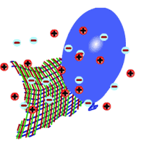
Elektrik Yüklerinin Özellikleri
Elektrik yükleri ve kuvvetlerinin varlığını göstermek için birkaç basit deneye bakalım
Örnek 1.
Saçımızı tarakla kuru bir günde taradıktan sonra, tarağın kağıt parçacıklarını çektiğini göreceksiniz. Çekim kuvveti çoğu kez kağıt parçalarını düşürmeyecek kadar kuvvetlidir. İpek yada kürke sürtülmüş cam veya lastik gibi başka maddelerle de aynı olay gözlenebilir.
Örnek 2.
Şişirilmiş bir balonun yünle ovulmasıdır. Böyle davranan cisimlerin elektriklenmiş ve elektrikle yüklenmiş oldukları söylenir.
Sürtünmeden sonra cisimlerdeki (+) ve (-) yük dengesi bozulur. Yün kumaştaki negatif yüklü elektronlar plastik balona geçer. Böylece yün kumaş pozitif yüklü, plastik balon ise negatif yüklü olur.
Sürtünmeden önce pozitif ve negatif yük miktarları eşit olduğu için cisimler yüksüzdür.
Sürtünme sırasında iki cisim arasında yük alış verişi gerçekleşir.
http://www.fenokulu.net/yeni/Fen-Konulari/Konu/Yasamimizdaki-Eletrik-ve-Etkileri-Konu-Anlatimi_0_133.html

Slide 8
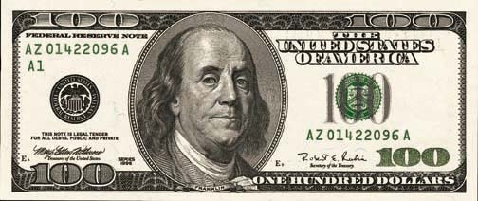
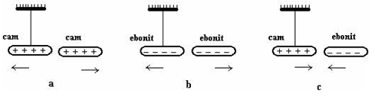
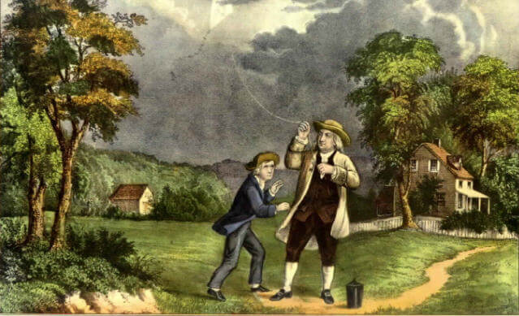
Artı (pozitif) ve Eksi (negatif) adlar verdiği, iki çeşit elektrik yükü olduğunu bulmuştur.
Örnek
Benjamin Franklin (1709-1790)
a) Bir cam çubuğu bir ipek parçasına sürtüp yalıtkan bir iple asalım. İkinci bir cam çubuğu yine ipek parçasına sürtüp birinci cam çubuğa yaklaştırırsak birbirini iter. b) Benzer şekilde bir ebonit çubuğu yünlü kumaş parçasına sürtüp yalıtkan bir iple asalım. İkinci bir ebonit çubuğu yine yünlü kumaş parçasına sürtüp birinci ebonit çubuğa yaklaştırırsak yine birbirini iter. c) Bir cam çubuğu ipek parçasına sürtüp yalıtkan bir ip ile asalım. Bir ebonit çubuğu yünlü kumaş parçasına sürtüp çam çubuğa yaklaştırırsak birbirini çeker.
Aynı yüklerin birbirlerini ittiğini, farklı yüklerin birbirini çektiği sonucuna varılır.
https://www.google.com/search?biw=1366&bih=657&tbm=isch&sa=1&ei=IrBUXNroJsSLsgGM9pfwAg&q=+lastik+cam+%C3%A7ubuk+elektriklenmesi&oq=+lastik+cam+%C3%A7ubuk+elektriklenmesi&gs_l=img.3...2293.15575..15902...0.0..0.136.3005.1j27......0....1..gws-wiz-img.......0i7i30j0i8i30j0i24.N-TAPDHJVCk#imgrc=1_aC9JE6JCDhGM:

Slide 9
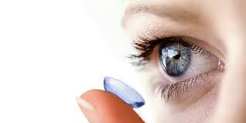
Birçok ticari ürünün özelliklerinden, çekici elektrik kuvvetleri sorumludur.
Örnek
Birçok kontak merceğin plastiği (etafilkon), gözyaşındaki protein moleküllerini elektriksel olarak çeken moleküllerden oluşur. Bu protein moleküllerinin plastikçe soğrulup tutulması ile mercek kullanıcının gözyaşlarından oluşmuş durumuna girer. Bundan dolayı kullanıcının gözü merceği yabancı cisim gibi algılamaz ve böylece rahatça kullanabilir.
Günümüzün yegane çevreci bir ürünü olan elektrostatik toz boya, uygulama esnasında kullanılan boya miktarının % 98'nin metale tutturulabilir. Püskürtme esnasında boya zerreciklerini çok düşük 7 mA ve çok düşük doğru akım yükleyerek topraklanmış parçanın üzerine transfer edilir. Cereyan çarpma ihtimali yoktur. Boya tabancadan çıkarken (-) elektrik yüklenir. Boyanarak topraklanmış parçanın yüzeyine çengel şeklinde kuvvet yollarını takip ederek gider. Boya zerrecikleri; zıt kutuplar birbirini çeker prensiplerine göre parça üzerine çekilirler. Ancak kendi aralarında aynı kutupta olduklarından birbirlerini iterek homojen dağılımı sağlarlar. Böylece akıntı ve damlama ihtimalini yok denecek düzeye indirirler. Polimer tozlarının elektrostatik olarak kaplanacak parçaların üzerine ayrıştırıldıktan sonra eritilmesi ile meydana gelen kaplamaya toz boya kaplama denir. Elektrostatik toz boyama solvent içermeyen bir yüzey kaplama metodudur. Kaplayıcı malzeme, son kat boya tabakasını oluşturan çok ince toz boya partikülleridir.
https://www.berkteknik.com.tr/page/blog_detay/18/elektrostatik-toz-boya-nedir.htm

Slide 10
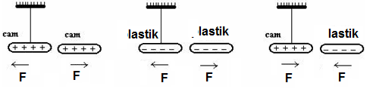
Yük Korunumu
Franklin’in elektrik modelinin bir başka önemli yanı, elektrik yükünün daima korunuyor olmasıdır. Yani, bir cisim başkasına sürtüldüğünde bu süreçte yük oluşmaz. Elektriklenme durumu yükün bir cisimden ötekine geçmesi ile meydana gelir. Böylece, cisimlerden biri bir miktar eksi yük kazanırken ötekisi aynı miktarda artı yük kazanır.
Örneğin,
Bir cam çubuk ipeğe sürtüldüğünde, ipek, cam çubuktaki artı yüke eşit miktarda eksi yük kazanır. Atom yapısı hakkındaki bugünkü bilgilerden, sürtünmeyle camdan ipeğe geçenlerin eksi yüklü elektronlar olduğu bilinmektedir. Benzer biçimde, lastik, kürke sürtüldüğünde, elektronlar kürkten lastiğe geçerek lastiğe net bir eksi yük, kürkte net bir artı yük kazandırırlar. Bu süreç nötr, yüklenmemiş maddede, artı yükler (atom çekirdeklerindeki protonlar) kadar eksi yüklerin (elektronlar) bulunması olgusu ile uyuşur.
https://www.google.com/search?biw=1366&bih=657&tbm=isch&sa=1&ei=IrBUXNroJsSLsgGM9pfwAg&q=+lastik+cam+%C3%A7ubuk+elektriklenmesi&oq=+lastik+cam+%C3%A7ubuk+elektriklenmesi&gs_l=img.3...2293.15575..15902...0.0..0.136.3005.1j27......0....1..gws-wiz-img.......0i7i30j0i8i30j0i24.N-TAPDHJVCk#imgrc=1_aC9JE6JCDhGM:

Slide 11
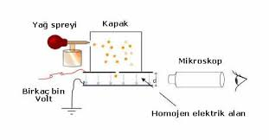
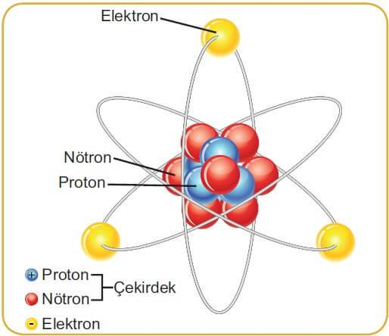
Robert Millikan (1868-1953), 1909 da elektrik yükünün, her zaman bir temel e yük biriminin tam katları halinde bulunduğunu keşfetti.
Modern anlatımla, q yükünün kuantumlanmış olduğu söylenir. Yani, elektrik yükü kesikli «paketlerden» oluşur.
Buna göre, N tam sayı olmak üzere
q = N.e
yazılabilir. Aynı dönemde yapılan başka deneyler elektronun –e yükünde, protonun ise buna eşit fakat
zıt işaretli +e yükünde olduğu görülmüştür.
Nötron gibi bazı parçacıkların yükü bulunmaz. Nötr bir atomda protonlar kadar elektronlar bulunmalıdır.
Yük korunumlu bir nicelik olduğundan kapalı bir bölgedeki net yük aynı kalır. Bir süreçte yüklü parçacıklar oluşturulursa, bu yükler her zaman zıt işaretli eşit büyüklü çiftler olarak ortaya çıkarlar.
https://www.google.com/search?q=atom&source=lnms&tbm=isch&sa=X&ved=0ahUKEwiy6vfygaDgAhUBjiwKHbFwCBEQ_AUIDigB&biw=1366&bih=657#imgrc=FEaeUtQ43X2CUM:

Slide 12
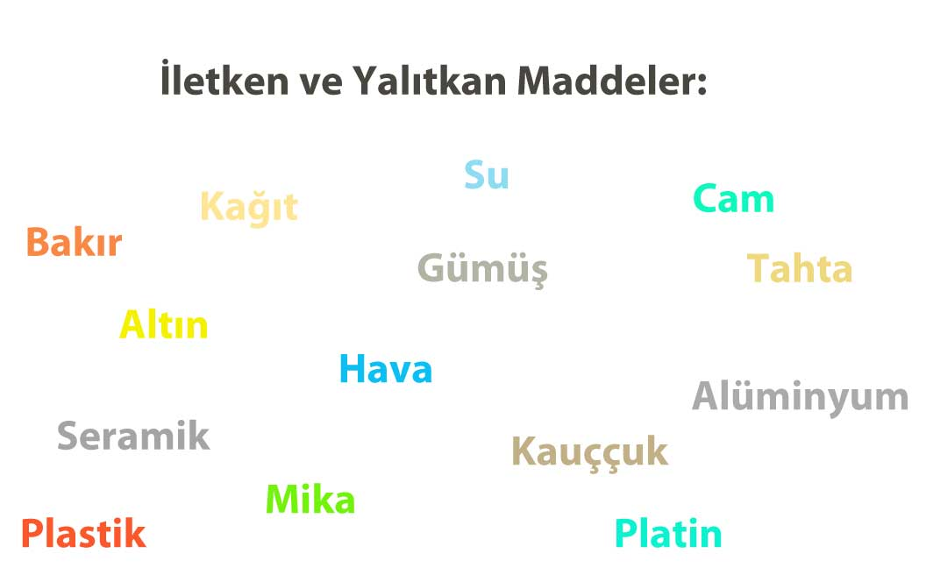

Slide 13
İletken ve Yalıtkanlar
Maddeler, elektrik yükünü iletme yeteneklerine göre sınıflandırılırlar.
Elektriksel İletkenler,elektrik yüklerinin içinde özgürce hareket ettikleri, yalıtkanlar ise edemedikleri maddelerdir.
İletken Maddelere Örnekler
Altın Gümüş Bakır Alüminyum Demir Çelik Platin Kalay Krom Kurşun Çinko Nikel Titanyum Grafit Magnezyum Tungsten (Volfram olarak da bilinir) Sodyum Potasyum Lityum Cıva Tuzlu su Limonlu su Asitli su Florasan gazı Neon gazı
Kaynak sayfa: http://www.bilgimanya.com/iletken-ve-yalitkan-maddelere-ornekler-20-tane/
Yalıtkan Maddelere Örnekler
Plastik Ahşap Cam Kağıt Halı Kilim Tahta yer döşemeleri Tahta fırça sapları Lastik eldiven
Lastik bant Lastik ayakkabı İp Teflon Seramik Porselen Mika Kauçuk Asbest (amyant) Şekerli su Hava Kuru saman Kar Tuğla Beton Fiberglass Polietilen köpük Selüloz Pamuk Parke Kaynak sayfa: http://www.bilgimanya.com/iletken-ve-yalitkan-maddelere-ornekler-20-tane/

Slide 14
Cam, lastik gibi maddeler elektriksel yalıtkan sınıfına girerler. Bu tür maddelerin sürtünerek yüklendiğinde, yalnızca sürtünen bölgeleri yüklenir ve bu yük maddenin başka taraflarına geçemez.
Buna karşın, bakır, alüminyum ve gümüş gibi maddeler iyi elektriksel iletkenlerdir. Bu maddelerin küçük bir bölgesi yüklendiğinde, yük iletkenin tüm yüzeyine çabukça dağılır.
Örnek
Bir bakır çubuk elde tutulup yün ve kürke sürtülürse küçük bir kağıt parçasını çekmediği görülür. Buna göre metalin yüklenemeyeceği sanılır. Öte yandan, bakır çubuğa tahta bir sap takılıp saptan tutularak sürtüldüğünde çubuk yüklenerek kağıt parçasını çeker. NEDEN?
Bunun açıklaması, yalıtkan tahta olmadığında, sürtünmeyle oluşan elektrik yüklerinin bakırdan vücuda oradan da toprağa geçmesi şeklinde yapılır. Yalıtkan tahta sap, yükün ele geçmesini önler.

Slide 15
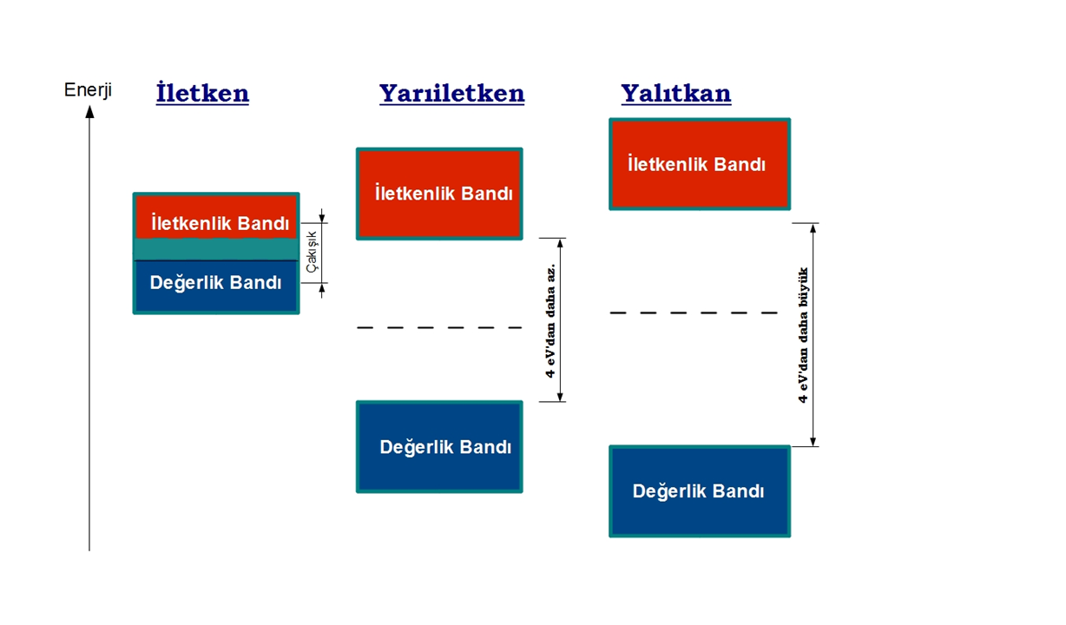
https://www.google.com/search?q=iletkenler&source=lnms&tbm=isch&sa=X&ved=0ahUKEwjKsqXFj6DgAhWGpYsKHZurDngQ_AUIDigB&biw=1366&bih=657#imgrc=ABcsP5nX_gpK9M:

Slide 16
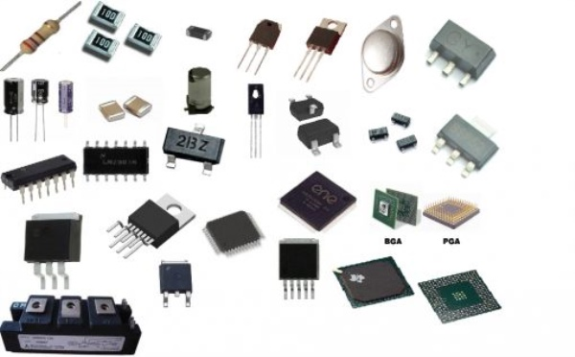
YARIİLETKENLER
Yarıiletkenler, elektriksel özellikleri yalıtkanlarla iletkenler arasında bir yerde bulunan üçüncü bir madde sınıfıdır.
Silisyum ve Germanyum, transistör ve ışık veren diyot gibi çeşitli elektronik aygıtların üretiminde sıkça kullanılan yarıiletkenlerin iyi bilinen örnekleridir. Yarıiletkenlerin elektriksel özellikleri, malzemelere istenilen miktarlarda belli yabancı atomlar katılarak büyük oranda değiştirilebilir.
https://www.google.com/search?q=yar%C4%B1iletkenler&source=lnms&tbm=isch&sa=X&ved=0ahUKEwiHuK6wkqDgAhUHhiwKHYq7CUIQ_AUIDygC&biw=1366&bih=657#imgrc=RwCOmcF3aAZh6M:

Slide 17
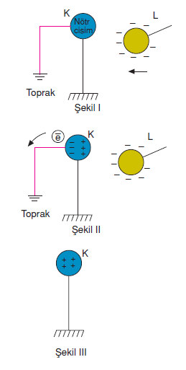
Topraklama
Bir iletken, iletken bir tel veya bakır boruyla toprağa bağlanırsa, topraklandığı söylenir.
O zaman toprak, elektronların kolayca gidebileceği sonsuz bir «gider» olarak düşünülebilir. Bu göz önünde tutularak bir iletkenin indüksiyon denilen bir işlemle nasıl yükleneceği anlaşılabilir.
İndüksiyonla yüklemede cisimlerin değmesine gerek yoktur. Bu , iki cismin değmesini gerektiren sürtme ile elektrik yüklemesi (iletimle elektrik yüklenmesi) yapılmasından farklıdır.
https://www.bilgicik.com/yazi/topraklama-konu-anlatimi/

Slide 18
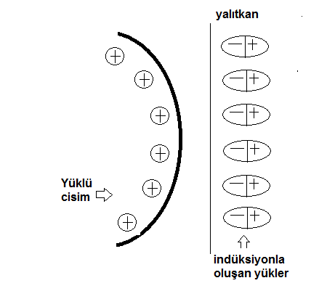

İletkenlerdeki indüksiyonla elektrik yüklenmesinin benzeri, yalıtkanlarda da görülür. Nötr moleküllerin çoğunda, artı ve eksi yük merkezleri çakışırlar. Oysa, yüklü bir cismin etkisinde, yalıtkanın her molekülündeki bu yük merkezleri hafifçe kayarak molekülün bir yanının diğerinden daha artı yüklenmesine yol açarlar. Bu kutuplanmadır.
Moleküllerdeki yüklerin bu şekilde yeniden düzenlenişi, yalıtkanın yüzeyinde bir indüksiyon yükü oluşturur. Yalıtkanlardaki indüksiyonun bilinmesi ile saça sürülen tarağın nötr kağıt parçalarını neden çektiği veya elbiseye sürtülen balonun nötr bir duvara niçin yapıştığı açıklanabilir.
https://www.google.com/search?q=tara%C4%9F%C4%B1n+ka%C4%9F%C4%B1t+par%C3%A7alar%C4%B1n%C4%B1+%C3%A7ekmesi+ne+kuvvetidir&source=lnms&tbm=isch&sa=X&ved=0ahUKEwjRo_LgmaDgAhUwtosKHXFQBbAQ_AUIDigB&biw=1366&bih=657#imgrc=QyJ-W-AO9g0qeM:

Slide 19
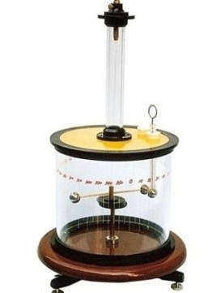
Coulomb Yasası
Charles Coulomb (1736-1806) kendi buluşu olan burulma terazisi kullanarak, yüklü cisimler arasındaki elektrik kuvvetlerinin büyüklüklerini ölçtü. Coulomb, yüklü iki küçük küre arasındaki elektrik kuvvetinin
Fα 1/r² şeklinde, aralarındaki r uzaklığının karesi ile ters orantılı olduğunu doğruladı.
Burulma terazisinin çalışma ilkesi kütleler yerine yüklü küreler alınmak üzere, çekim sabitini ölçmek için Cavendish’in kullandığı aygıt ile aynıdır.
A ve B gibi yüklü küreler arasındaki elektrik kuvveti, kürelerin birbirini çekme ve itmelerine neden olur. Ortaya çıkan hareket asılı telde burulma oluşturur. Burulmuş telin geri çağrıcı momenti, burulma açısı ile orantılı olduğundan, bu açının ölçümü elektriksel çekme ve itme kuvvetinin nicel ölçümünü sağlar.
Küreler sürtünme ile yüklenirlerse, küreler arasındaki elektrik kuvveti kütle çekimine göre çok büyük olduğundan, kütle çekim kuvveti önemsenmeyebilir.
Burulma Terazisi
https://yeserenerji.com/coulomb-elektrikle-canlandi/

Slide 20
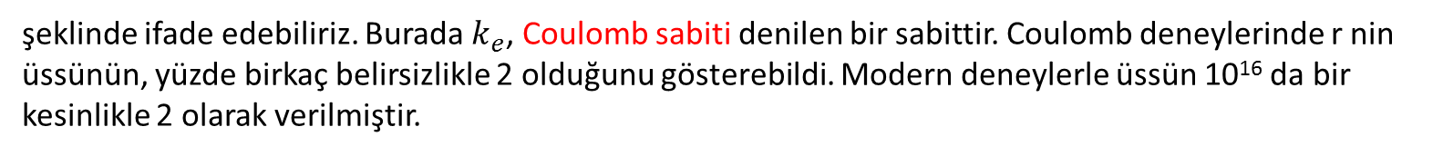
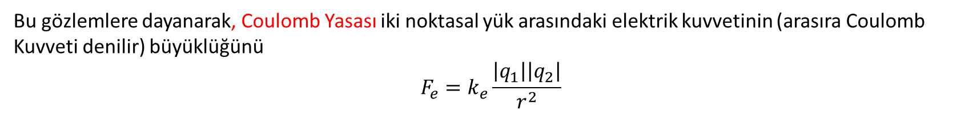

Coulomb Yasası
Coulomb deneyleri, durgun yüklü iki parçacık arasındaki elektrik kuvvetinin aşağıdaki özellikleri olduğunu gösterir:
Kuvvet, parçacıkları birleştiren doğru boyunca yönelmiş olup aralarındaki uzaklığın karesi ile ters orantılıdır.
Kuvvet, parçacıklardaki q₁ ve q₂ yüklerinin çarpımı ile orantılıdır.
Kuvvet, yükler zıt işaretli olduğunda çekici, aynı işaretli olduğunda iticidir.
Bu gözlemlere dayanarak, Coulomb Yasası iki noktasal yük arasındaki elektrik kuvvetinin (arasıra Coulomb Kuvveti denilir) büyüklüğünü
$$F_{e}=k_{e}\frac{\left|q_{1}\right|\left|q_{2}\right|}{r^{2}}$$
şeklinde ifade edebiliriz. Burada $k_{e}$, Coulomb sabiti denilen bir sabittir. Coulomb deneylerinde r nin üssünün, yüzde birkaç belirsizlikle 2 olduğunu gösterebildi. Modern deneylerle üssün 10¹⁶ da bir kesinlikle 2 olarak verilmiştir.
SI birim sisteminde, $k_{e}$ Coulomb sabitinin değeri
$k_{e}$=8,9875x10⁻⁹ N.m²/C²

Slide 21
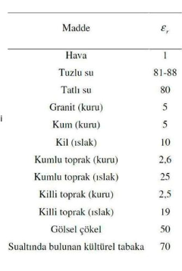

Coulomb Yasası
Bu sabit
$k_{e}$=$\frac{1}{4πε0}$
olarak da yazılabilir. Burada ε₀ sabiti, boş uzayın elektriksel geçirgenliği olup değeri, 8.8542x10⁻¹² C²/N.m² dir.
Doğada bulunan en küçük yük birimi,elektron veya protonda bulunan yüktür ve mutlak değeri
|e|= 1,60219x 10⁻¹⁹ C
Buna göre, 1C yük, yaklaşık 6,24 x 10¹⁸ elektron veya proton yüküne eşittir.
Bu, 1cm³ bakırdaki serbest elektronların 10²³ basamağındaki sayısına göre çok küçüktür. Yine de 1 C oldukça büyük bir yük miktarıdır.
Lastik veya cam bir çubuğun sürtünmeyle yüklendiği deneylerde 10⁻⁶C basamağında net bir yük elde edilir.
Başka bir deyişle, mevcut toplam yükün ancak çok az bir kısmı çubuk ile sürtünen cisim arasında geçiş yapar.

Slide 22
Elektron, proton ve nötronun yük ve kütlesi
Parçacık | Yük (C) | Kütle (kg)
Elektron (e) | -1,6021917 x 10 ⁻¹⁹ | 9.1095 x 10⁻³¹
Proton (p) | +1,6021917 x 10 ⁻¹⁹ | 1.67261 x 10⁻²⁷
Nötron (n) | 0 | 1.67492 x 10⁻²⁷

Slide 23
ÖRNEK: Hidrojen atomundaki elektron ve proton arasındaki uzaklık olarak yaklaşık 5.3x 10⁻¹¹ m dir. Bu parçacıklar arasındaki elektriksel ve kütle-çekim kuvvetlerinin büyüklüğünü bulunuz.
Coulomb yasasından elektriksel çekim kuvvetinin büyüklüğünün
$F_{e}=k_{e}\frac{\left|e\right|2}{r^{2}}$ = (8,99x 10² N.m²/C²) $\frac{\left(1,60x10\text{-19}\text{C}\right)2}{\left(5,3x10\text{−1}\text{1}m\right)2}=8.2x 10\text{−}8$ N
Newton’un kütle-çekim yasası, kütle-çekim kuvvetinin büyüklüğünün
$F_{g}=G\frac{m1m2.. .}{r^{2}}$ = (6,7x 10⁻¹¹ N.m²/kg²) $\frac{\left(9,11x10\text{−}\text{3}\text{1} kg\right)\left(1,67x10\text{−}27 kg\right)}{\left(5,3x10\text{−11}m\right)2}=3.6x 10\text{−}47$ N
olduğu bulunur. $F_{e}$/$F_{g}$ oranı yaklaşık 2x10³⁹ dur. Buna göre atomdaki yüklü parçacıklar arasındaki kütleçekim kuvveti elektriksel kuvvet yanında önemsenmeyebilir.

Slide 24
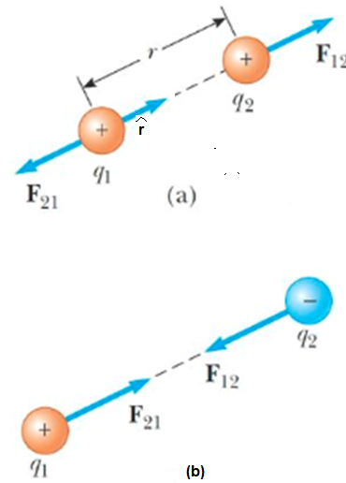



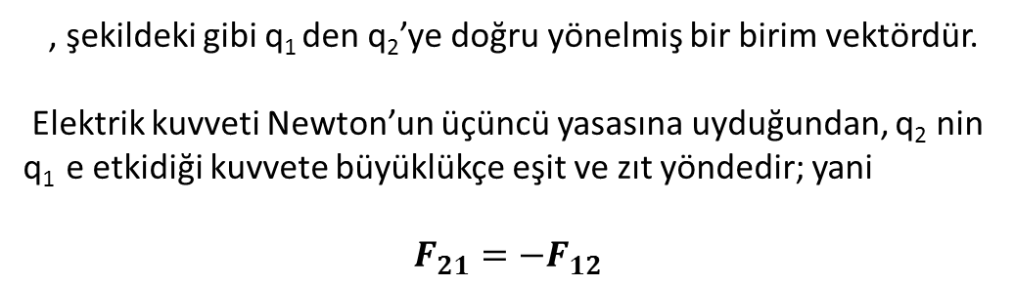
Coulomb yasasıyla uğraşırken, kuvvetin bir vektörel nicelik olduğunu unutmayarak işlemler buna göre yapılmalıdır. Buna göre bir q₁ yükünün ikinci bir q₂ yüküne uygulandığı F₁₂ şeklinde yazılan elektrik kuvvetini vektörel olarak ifade eden Coulomb yasası:
$$F_{12}=k_{e}\frac{q_{1}.q_{2}}{r^{2}}$$
$$\hat{r}$$
, şekildeki gibi q₁ den q₂’ye doğru yönelmiş bir birim vektördür.
Elektrik kuvveti Newton’un üçüncü yasasına uyduğundan, q₂ nin q₁ e etkidiği kuvvete büyüklükçe eşit ve zıt yöndedir; yani
$F_{21}=−F_{12}$
$$\hat{r}$$
Şekil a daki gibi q₁ ve q₂ aynı işaretli iseler, q₁.q₂ çarpımı artı olur ve kuvvet iticidir.
Şekil b deki gibi q₁ ve q₂ zıt işaretli iseler, q₁.q₂ çarpımı eksi olur ve kuvvet çekicidir.

Slide 25



İkiden fazla yük bulunduğunda, herhangi bir yük çifti arasındaki kuvvet
$$F_{12}=k_{e}\frac{q_{1}.q_{2}}{r^{2}}$$
$$\hat{r}$$
ile verilir.
Buna göre, yüklerden herhangi biri üzerine etkiyen bileşke kuvvet , öteki her büyüklükten gelen kuvvetlerin vektörel toplamına eşittir.
Örneğin, dört yük bulunması durumunda, 1. parçacık üzerine, 2., 3. ve 4. parçacıkların uyguladığı bileşke kuvvet
F₁=${ F}_{21}$+$F_{31}+F_{41}$
ile verilir.

Slide 26
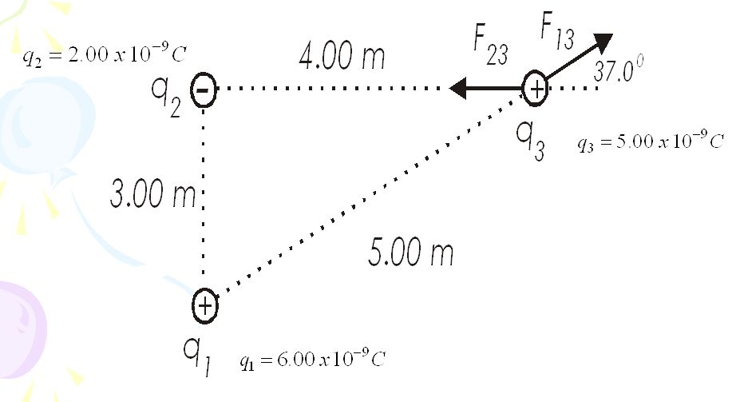
Örnek : q3 üzerine etkiyen kuvvet nedir?

Slide 27
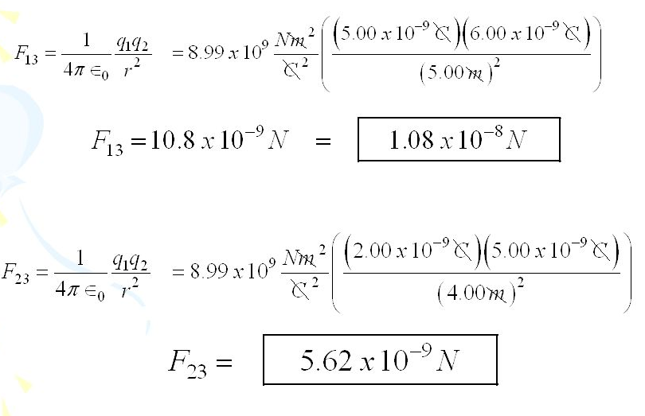

Slide 28
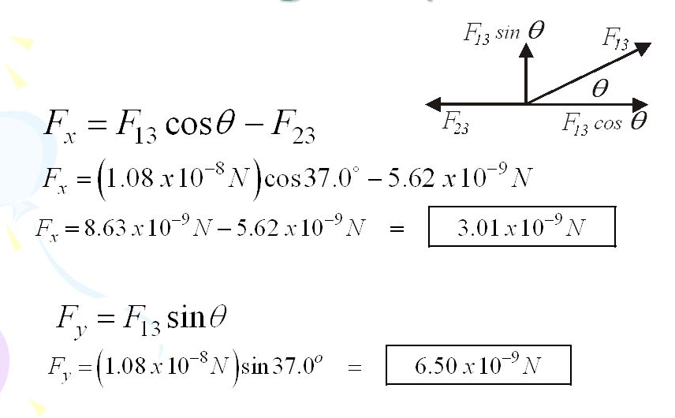

Slide 29
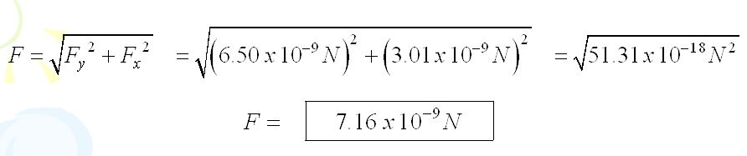
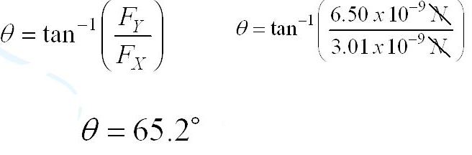
x ekseni ile

